Slide 1
Mendesain Jaringan Supply Chain Global
BAB 6

Slide 2
Dampak Globalisasi pada
Jaringan Supply Chain
Peluang meningkatkan pendapatan dan menurunkan biaya secara simultan (sekaligus)
Dibarengi oleh tambahan risiko yang signifikan
Perbedaan antara keberhasilan dan kegagalan sering kali mampu untuk menggabungkan mitigasi risiko yang sesuai ke dalam desain supply chain
Ketidakpastian permintaan dan harga mendorong nilai membangun kapasitas produksi yang fleksibel

Slide 3
Dampak Globalisasi pada
Jaringan Supply Chain
Faktor Risiko | Persentase Dampak Supply Chain
Bencana alam | 35
Kekurangan sumber daya terampil | 24
Ketidakpastian geopolitik | 20
Infiltrasi kargo oleh teroris | 13
Volatilitas harga bahan bakar | 37
Fluktuasi mata uang | 29
Operasi pelabuhan / penundaan kustom | 23
Preferensi pelanggan / konsumen bergeser | 23
Kinerja mitra supply chain | 38
Kapasitas / kompleksitas logistik | 33
Peramalan / akurasi perencanaan | 30
Perencanaan pemasok / masalah komunikasi | 27
Teknologi supply chain tidak fleksibel | 21
Table 6-1

Slide 4
Keputusan Offshoring: Biaya Total
Keunggulan komparatif dalam supply chain global
Kuantifikasi manfaat produksi offshore beserta alasannya
Dua alasan offshoring gagal
  Berfokus secara eksklusif pada biaya per unit alih-alih total biaya
  Mengabaikan faktor risiko kritis

Slide 5
Keputusan Offshoring: Biaya Total
Table 6-2
Dimensi Kinerja | Aktivitas yg mempengaruhi Kinerja | Dampak Offshoring
Komunikasi pesanan | Penempatan pesanan | Komunikasi lebih sulit
Visibilitas supply chain | Penjadwalan dan mempercepat | Visibilitas lebih buruk
Biaya bahan baku | Sumber bahan baku | Bisa jadi tergantung pada sumber bahan baku
Biaya satuan | Produksi, kualitas (produksi dan transportasi) | Penurunan biaya tenaga kerja / tetap; kualitas mungkin terdampak
Ongkos kirim | Mode dan kuantitas transportasi | Biaya pengiriman lebih tinggi
Pajak dan bea masuk | Perbatasan lintas | Bisa jalan baik
Supply lead time | Komunikasi pesanan, penjadwalan produksi pemasok, waktu produksi, bea cukai, transportasi, penerimaan | Waktu tunggu yang lebih tinggi menghasilkan perkiraan yang lebih buruk dan persediaan yang lebih tinggi

Slide 6
Keputusan Offshoring: Biaya Total
Table 6-2
Dimensi Kinerja | Aktivitas yg mempengaruhi Kinerja | Dampak Offshoring
Ketidaktepatan waktu pengiriman / waktu pengiriman | Produksi, kualitas, bea cukai, transportasi, penerimaan | Pengiriman tepat waktu yang lebih buruk dan ketidakpastian meningkat sehingga persediaan lebih tinggi dan ketersediaan produk lebih rendah
Pesanan minimal | Produksi, transportasi | Jumlah minimum yang lebih besar meningkatkan persediaan
Pengembalian produk | Kualitas | Kemungkinan pengembalian meningkat
Persediaan | Waktu tunggu, persediaan dalam perjalanan dan produksi | Meningkatkan
Modal kerja | Persediaan dan rekonsiliasi keuangan | Meningkatkan
Biaya tersembunyi | Memesan komunikasi, kesalahan faktur, mengelola risiko nilai tukar | Biaya tersembunyi lebih tinggi
Kehabisan persediaan | Pemesanan, produksi, transportasi dengan jarak pandang yang lebih buruk | Meningkatkan

Slide 7
Keputusan Offshoring: Biaya Total
Supply chain global dengan offshoring meningkatkan panjang dan durasi informasi, produk, dan arus kas
Kompleksitas dan biaya pengelolaan supply chain dapat secara signifikan lebih tinggi daripada yang diantisipasi
Hitung faktor dan lacak dari waktu ke waktu
Tantangan besar dengan offshoring adalah peningkatan risiko dan dampak potensial pada biaya

Slide 8
Keputusan Offshoring: Biaya Total
Elemen kunci dari total biaya
  Harga pemasok
  Ketentuan
  Ongkos kirim
  Persediaan dan pergudangan
  Biaya kualitas
  Tugas pelanggan, pajak pertambahan nilai, insentif pajak lokal
  Biaya risiko, staf pengadaan, biaya perantara, infrastruktur, dan biaya perkakas dan cetakan
  Tren nilai tukar dan dampaknya pada biaya

Slide 9
Manajemen Risiko dalam
Supply Chain Global
Risiko meliputi: gangguan pasokan, keterlambatan pasokan, fluktuasi permintaan, fluktuasi harga, dan fluktuasi nilai tukar
Penting bagi supply chain global untuk mengetahui faktor-faktor risiko yang relevan dan membangun strategi mitigasi yang sesuai

Slide 10
Manajemen Risiko dalam
Supply Chain Global
Table 6-3
Kategori | Pemicu Risiko
Disrupsi | Bencana alam, perang, teroris Konflik tenaga kerja Kebangkrutan Suplier
Delay | Penggunaan kapasitas tinggi di sumber pasokan Sumber pasokan tidak fleksibel Kualitas atau pendapatan rendah pada sumber pasokan
Risiko sistem | Kerusakan infrasstruktur informasi Integrasi sistem atau luasnya sistem yang sedang terhubung
Risiko peramalan | Peramalan yang tidak akurat karena lead time panjang, musim, variasi produk, siklus hidup pendek, basis pelanggan kecil Distorsi informasi

Slide 11
Manajemen Risiko dalam
Supply Chain Global
Table 6-3
Kategori | Pemicu Risiko
Risiko kekayaan intelektual | Integrasi vertikal supply chain Pengalihdayaan global dan pasar
Risiko pengadaan | Risiko nilai tukar Harga input Fraksi dibeli dari satu sumber Pemanfaatan kapasitas di seluruh industri
Risiko piutang | Jumlah pelanggan Kekuatan finansial pelanggan
Risiko persediaan | Tingkat keusangan produk Biaya penyimpanan persediaan Nilai produk Ketidakpastian permintaan dan penawaran
Risiko kapasitas | Biaya kapasitas Fleksibilitas kapasitas

Slide 12
Manajemen Risiko dalam
Supply Chain Global
Desain jaringan yang baik dapat memainkan peran penting dalam memitigasi risiko supply chain
Setiap strategi mitigasi harganya mahal dan masih dapat meningkatkan risiko lainnya
Supply chain global umumnya harus menggunakan kombinasi strategi mitigasi yang dievaluasi secara ketat bersama dengan strategi keuangan untuk melindungi risiko yang tidak terungkap

Slide 13
Manajemen Risiko dalam
Supply Chain Global
Table 6-4
Strategi Mitigasi Risiko | Strategi yang Disesuaikan
Meningkatkan kapasitas | Fokus pada kapasitas rendah, kapasitas terdesentralisasi untuk permintaan yang dapat diprediksi. Membangun kapasitas terpusat untuk permintaan yang tidak terduga. Tingkatkan desentralisasi ketika biaya kapasitas turun.
Mendapatkan pemasok yang berlebihan | Lebih banyak pasokan berlebihan untuk produk volume tinggi, lebih sedikit redundansi untuk produk volume rendah. Sentralkan redundansi untuk produk volume rendah di beberapa pemasok yang fleksibel.
Meningkatkan daya tanggap (respon) | Lebih menyukai biaya daripada responsif untuk produk komoditas. Mendukung responsif terhadap biaya untuk produk siklus hidup pendek.

Slide 14
Manajemen Risiko dalam
Supply Chain Global
Table 6-4
Strategi Mitigasi Risiko | Strategi yang Disesuaikan
Meningkatkan persediaan | Mendesentralisasi inventaris produk yang dapat diprediksi dan bernilai lebih rendah. Memusatkan inventaris untuk produk-produk bernilai lebih rendah yang dapat diprediksi.
Meningkatkan fleksibilitas | Lebih menyukai biaya daripada fleksibilitas untuk produk volume tinggi yang dapat diprediksi. Mendukung fleksibilitas untuk produk volume rendah yang tidak dapat diprediksi. Sentralkan fleksibilitas di beberapa lokasi jika harganya mahal.
Pool atau permintaan agregat | Tingkatkan agregasi seiring meningkatnya ketidakpastian.
Meningkatkan kemampuan sumber | Lebih memilih kemampuan daripada biaya untuk produk bernilai tinggi dan berisiko tinggi. Lebih menyukai biaya daripada kemampuan untuk produk komoditas bernilai rendah. Memusatkan kemampuan tinggi dalam sumber fleksibel jika memungkinkan

Slide 15
Fleksibilitas, Chaining, dan Containment
Tiga kategori fleksibilitas yang luas
  Fleksibilitas produk baru
    Kemampuan untuk memperkenalkan produk baru ke pasar dengan kecepatan tinggi
  Fleksibilitas Bauran Produk
    Kemampuan menghasilkan berbagai produk dalam waktu singkat
  Fleksibilitas volume
    Kemampuan untuk beroperasi secara menguntungkan di berbagai tingkat output

Slide 16
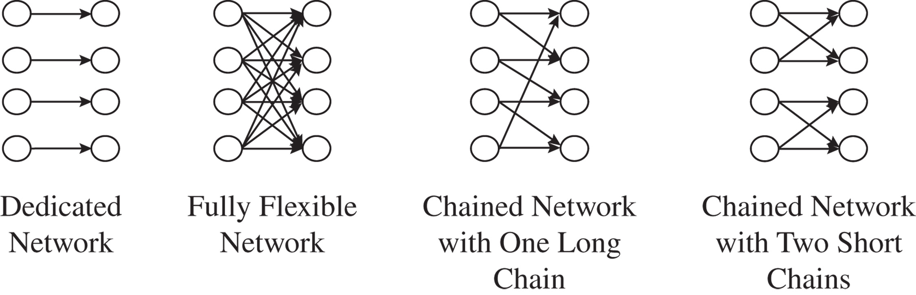
Flexibility, Chaining, dan Containment
Figure 6-1

Slide 17
Flexibility, Chaining, dan Containment
Ketika fleksibilitas ditingkatkan, manfaat marjinal yang berasal dari peningkatan fleksibilitas menurun
  Dengan ketidakpastian permintaan, rantai yang lebih panjang menyatukan kapasitas yang tersedia
  Rantai panjang mungkin memiliki biaya tetap yang lebih tinggi daripada banyak rantai kecil
  Koordinasi semakin sulit dilakukan dengan satu rantai panjang
Fleksibilitas dan rantai adalah efektif ketika berhadapan dengan fluktuasi permintaan tetapi kurang efektif ketika berhadapan dengan gangguan pasokan

Slide 18
Discounted Cash Flow Analysis
Keputusan rantai pasokan harus dievaluasi sebagai urutan arus kas dari waktu ke waktu
Analisis arus kas yang didiskontokan (Discounted cash flow = DCF) mengevaluasi nilai sekarang dari setiap aliran arus kas masa depan dan memungkinkan para manajer untuk membandingkan berbagai aliran arus kas dalam hal nilai finansial mereka.
Berdasarkan nilai waktu dari uang - satu dolar hari ini bernilai lebih dari satu dolar besok

Slide 19
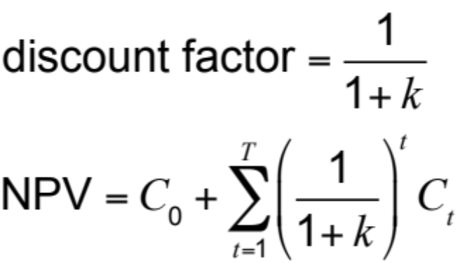
Discounted Cash Flow Analysis
Di mana
C₀, C₁,…,C_{T} adalah aliran arus kas selama periode T
NPV = net present value dari aliran tersebut
k = rate of return (tingkat pengembalian)
Bandingkan NPV dari opsi desain supply chain yang berbeda
Opsi dengan NPV tertinggi akan memberikan financial return yang paling besar.

Slide 20
Contoh Trips Logistics
Demand = 100,000 unit
1,000 kaki persegi ruang untuk setiap 1,000 unit demand
Revenue = $1.22 per unit demand
Penandatanganan sewa 3-tahun atau mencari ruang pergudangan di pasar spot?
Biaya sewa 3-tahun= $1 per kaki persegi.
Biaya pasar spot = $1.20 per kaki persegi
k = 0.1

Slide 21
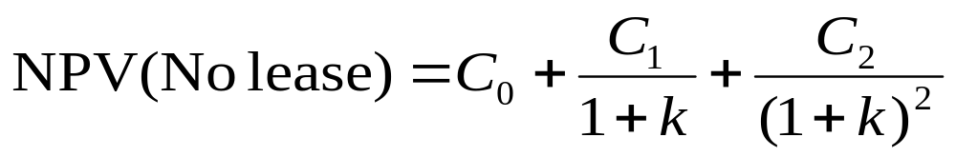
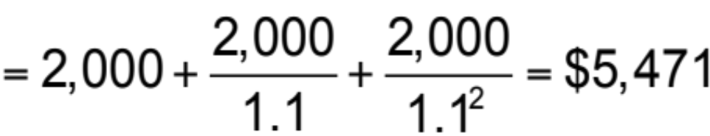
Contoh Trips Logistics
Keuntungan tahunan yang diharapkan jika ruang gudang diperoleh dari pasar spot | = = | 100,000 x $1.22 – 100,000 x $1.20 $2,000

Slide 22
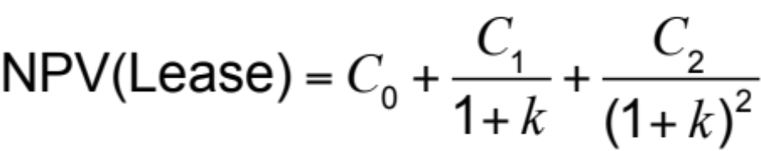
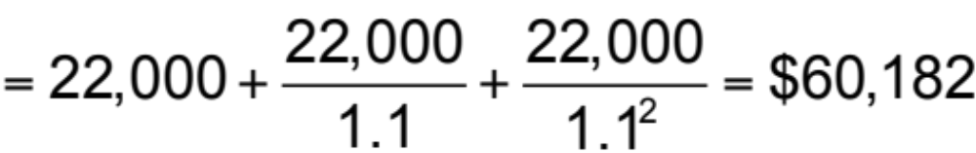
Contoh Trips Logistics
Keuntungan tahunan yang diharapkan dengan sewa 3-tahun | = = | 100,000 x $1.22 – 100,000 x $1.00 $22,000
NPV penandatanganan sewa adalah $60,182 – $5,471 = $54,711 lebih tinggi dari pasar spot

Slide 23
Menggunakan Pohon Keputusan
Banyak keputusan berbeda
  Haruskah perusahaan menandatangani kontrak jangka panjang untuk ruang pergudangan atau mendapatkan ruang dari pasar spot sesuai kebutuhan?
  Berapa campuran jangka panjang dan pasar spot dalam portofolio kapasitas transportasi?
  Berapa kapasitas yang harus dimiliki berbagai fasilitas? Berapa fraksi kapasitas ini yang harus fleksibel?

Slide 24
Menggunakan Pohon Keputusan
Selama desain jaringan, manajer membutuhkan metodologi yang memungkinkan mereka untuk memperkirakan ketidakpastian dalam permintaan dan perkiraan harga dan memasukkan ini dalam proses pengambilan keputusan
Paling penting untuk keputusan desain jaringan karena sulit diubah dalam jangka pendek

Slide 25
Dasar-dasar Analisis
Pohon Keputusan
Pohon keputusan (decision tree) adalah perangkat grafis yang digunakan untuk mengevaluasi keputusan di bawah ketidakpastian (Under Uncertainty)
  Identifikasi jumlah dan durasi periode waktu yang akan dipertimbangkan
  Identifikasi faktor-faktor yang akan mempengaruhi nilai keputusan dan cenderung berfluktuasi selama periode waktu tersebut
  Buat evaluasi keputusan menggunakan pohon keputusan

Slide 26
Metodologi Pohon Keputusan
Identifikasi durasi setiap periode (bulan, kuartal, dll.) dan banyaknya periode T di mana keputusan harus dievaluasi
Identifikasi faktor-faktor fluktuatif yang akan dipertimbangkan
Identifikasi representasi ketidakpastian untuk setiap faktor
Identifikasi tingkat diskonto periodik k untuk setiap periode
Gambarkan pohon keputusan dengan kejadian yang ditetapkan dalam setiap periode serta probabilitas transisi antara kejadian dalam periode berturut-turut
Mulai dari periode T, kembali ke Periode 0, identifikasi keputusan optimal dan arus kas yang diharapkan pada setiap langkah

Slide 27
Pohon Keputusan – Trips Logistics
Tiga opsi sewa gudang
  Dapatkan semua ruang pergudangan dari pasar spot sesuai kebutuhan
  Tandatangani sewa tiga tahun untuk ruang gudang dalam jumlah tetap dan dapatkan persyaratan tambahan dari pasar spot
  Tandatangani sewa fleksibel dengan biaya minimum yang memungkinkan penggunaan variabel ruang gudang hingga batas tertentu, dengan persyaratan tambahan dari pasar spot

Slide 28
Pohon Keputusan – Trips Logistics
1000 kaki persegi ruang gudang yang diperlukan untuk 1000 unit demand
Demand saat ini = 100,000 unit per tahun
Ketidakpastian binomial: Demand dapat naik 20% dengan
p = 0.5 atau turun 20% dengan 1 – p = 0.5
Harga sewa = $1.00 per kaki persegi per tahun
Harga pasar spot = $1.20 per kaki persegi per tahun
Harga spot dapat naik 10% dengan p = 0.5 atau turun 10% dengan 1 – p = 0.5
Revenue = $1.22 per unit of demand
k = 0.1 (DISCOUNT RATE atau WACC)

Slide 29
Pohon Keputusan – Trips Logistics
OPSI 1
RUANG PERGUDANGAN
DIPENUHI DARI PASAR SPOT SESUAI KEBUTUHAN

Slide 30
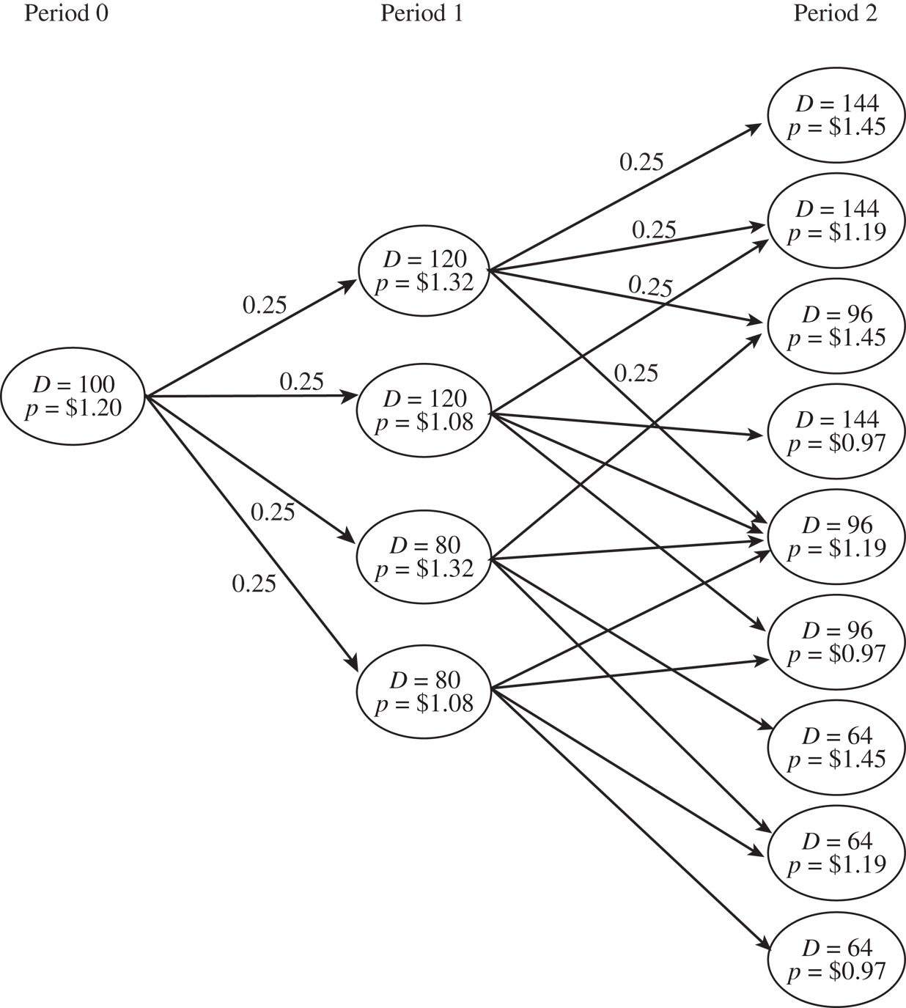

Pohon Keputusan
Figure 6-2

Slide 31
Pohon Keputusan – Trips Logistics
Analisislah opsi untuk tidak menandatangani kontrak dan menggunakan pasar spot
Mulai dengan Periode 2 dan hitung untung di setiap simpul
Untuk D = 144, p = $1.45, pada Periode 2:
C(D = 144, p = 1.45,2) = 144,000 x 1.45
= $208,800
P(D = 144, p = 1.45,2) = 144,000 x 1.22
– C(D = 144, p = 1.45, 2)
= 175,680 – 208,800
= –$33,120

Slide 32
Pohon Keputusan – Trips Logistics
 | Revenue | Cost C(D =, p =, 2) | Profit P(D =, p =, 2)
D = 144, p = 1.45 | 144,000 × 1.22 | 144,000 × 1.45 | –$33,120
D = 144, p = 1.19 | 144,000 × 1.22 | 144,000 × 1.19 | $4,320
D = 144, p = 0.97 | 144,000 × 1.22 | 144,000 × 0.97 | $36,000
D = 96, p = 1.45 | 96,000 × 1.22 | 96,000 × 1.45 | –$22,080
D = 96, p = 1.19 | 96,000 × 1.22 | 96,000 × 1.19 | $2,880
D = 96, p = 0.97 | 96,000 × 1.22 | 96,000 × 0.97 | $24,000
D = 64, p = 1.45 | 64,000 × 1.22 | 64,000 × 1.45 | –$14,720
D = 64, p = 1.19 | 64,000 × 1.22 | 64,000 × 1.19 | $1,920
D = 64, p = 0.97 | 64,000 × 1.22 | 64,000 × 0.97 | $16,000
Table 6-5

Slide 33
Pohon Keputusan – Trips Logistics
Profit P(D =, p =, 2)
–$33,120
$4,320
–$22,080
$36,000
$2,880
$24,000
–$14,720
$1,920
$16,000

Slide 34
Pohon Keputusan – Trips Logistics
Keuntungan yang diharapkan di setiap node di Periode 1 adalah keuntungan selama Periode 1 plus nilai sekarang dari keungungan yang diharapkan dalam Periode 2
Expected profit EP(D =, p =, 1) di sebuah node adalah keuntungan yang diharapkan dari keempat node di Periode 2 yang mungkin dihasilkan dari node ini
PVEP(D =, p =, 1) adalah nilai sekarang dari keuntungan yang diharapkan ini dan P(D =, p =, 1), dan total laba yang diharapkan, adalah jumlah laba di Periode 1 dan nilai sekarang dari laba yang diharapkan di Periode 2

Slide 35
Pohon Keputusan – Trips Logistics
From node D = 120, p = $1.32 in Period 1, there are four possible states in Period 2
Evaluate the expected profit in Period 2 over all four states possible from node D = 120, p = $1.32 in Period 1 to be
EP(D = 120, p = 1.32,1) = 0.2 x [P(D = 144, p = 1.45,2) +
P(D = 144, p = 1.19,2) +
P(D = 96, p = 1.45,2) +
P(D = 96, p = 1.19,2)
= 0.25 x [–33,120 + 4,320 –
22,080 + 2,880
= –$12,000

Slide 36
Pohon Keputusan – Trips Logistics
The present value of this expected value in Period 1 is
PVEP(D = 120, p = 1.32,1) = EP(D = 120, p = 1.32,1) / (1 + k)
= –$12,000 / (1.1)
= –$10,909
The total expected profit P(D = 120, p = 1.32,1) at node D = 120, p = 1.32 in Period 1 is the sum of the profit in Period 1 at this node, plus the present value of future expected profits possible from this node
P(D = 120, p = 1.32,1) = 120,000 x 1.22 – 120,000 x 1.32 +
PVEP(D = 120, p = 1.32,1)
= –$12,000 – $10,909 = –$22,909

Slide 37
Pohon Keputusan – Trips Logistics
For Period 0, the total profit P(D = 100, p = 120,0) is the sum of the profit in Period 0 and the present value of the expected profit over the four nodes in Period 1
EP(D = 100, p = 1.20,0) = 0.25 x [P(D = 120, p = 1.32,1) +
P(D = 120, p = 1.08,1) +
P(D = 96, p = 1.32,1) +
P(D = 96, p = 1.08,1)]
= 0.25 x [–22,909 + 32,073 –
15,273) + 21,382]
= $3,818

Slide 38
Pohon Keputusan – Trips Logistics
PVEP(D = 100, p = 1.20,1) = EP(D = 100, p = 1.20,0) / (1 + k)
= $3,818 / (1.1) = $3,471
P(D = 100, p = 1.20,0) = 100,000 x 1.22 – 100,000 x 1.20 +
PVEP(D = 100, p = 1.20,0)
= $2,000 + $3,471 = $5,471
Therefore, the expected NPV of not signing the lease and obtaining all warehouse space from the spot market is given by NPV(Spot Market) = $5,471

Slide 39
Pohon Keputusan – Trips Logistics
OPSI 2
KEBUTUHAN RUANG PERGUDANGAN
DIPENUHI DARI SEWA TIGA TAHUN
DALAM JUMLAH TETAP DAN
TAMBAHAN DARI PASAR SPOT

Slide 40
Pohon Keputusan – Trips Logistics
Fixed Lease Option
Node | EP(D =, p =, 1) | P(D =, p =, 1) = D x 1.22 – D x p + EP(D =, p =, 1) / (1 + k)
D = 120, p = 1.32 | 100,000 sq. ft. | –$22,909
D = 120, p = 1.08 | 100,000 sq. ft. | $32,073
D = 80, p = 1.32 | 100,000 sq. ft. | –$15,273
D = 80, p = 1.08 | 100,000 sq. ft. | $21,382
Table 6-6

Slide 41
Pohon Keputusan – Trips Logistics
Node | Leased Space | Warehouse Space at Spot Price (S) | Profit P(D =, p =, 2) = D x 1.22 – (100,000 x 1 + S x p)
D = 144, p = 1.45 | 100,000 sq. ft. | 44,000 sq. ft. | $11,880
D = 144, p = 1.19 | 100,000 sq. ft. | 44,000 sq. ft. | $23,320
D = 144, p = 0.97 | 100,000 sq. ft. | 44,000 sq. ft. | $33,000
D = 96, p = 1.45 | 100,000 sq. ft. | 0 sq. ft. | $17,120
D = 96, p = 1.19 | 100,000 sq. ft. | 0 sq. ft. | $17,120
D = 96, p = 0.97 | 100,000 sq. ft. | 0 sq. ft. | $17,120
D = 64, p = 1.45 | 100,000 sq. ft. | 0 sq. ft. | –$21,920
D = 64, p = 1.19 | 100,000 sq. ft. | 0 sq. ft. | –$21,920
D = 64, p = 0.97 | 100,000 sq. ft. | 0 sq. ft. | –$21,920
Table 6-7

Slide 42
Pohon Keputusan – Trips Logistics
Node | EP(D =, p =, 1) | Warehouse Space at Spot Price (S) | P(D =, p =, 1) = D x 1.22 – (100,000 x 1 + S x p) + EP(D =, p = ,1)(1 + k)
D = 120, p = 1.32 | 0.25 x [P(D = 144, p = 1.45,2) + P(D = 144, p = 1.19,2) + P(D = 96, p = 1.45,2) + P(D = 96, p = 1.19,2)] = 0.25 x (11,880 + 23,320 + 17,120 + 17,120) = $17,360 | 20,000 | $35,782
D = 120, p = 1.08 | 0.25 x (23,320 + 33,000 + 17,120 + 17,120) = $22,640 | 20,000 | $45,382
D = 80, p = 1.32 | 0.25 x (17,120 + 17,120 – 21,920 – 21,920) = –$2,400 | 0 | –$4,582
D = 80, p = 1.08 | 0.25 x (17,120 + 17,120 – 21,920 – 21,920) = –$2,400 | 0 | –$4,582
Table 6-8

Slide 43

Pohon Keputusan – Trips Logistics
Using the same approach for the lease option, NPV(Lease) = $38,364
Recall that when uncertainty was ignored, the NPV for the lease option was $60,182
However, the manager would probably still prefer to sign the three-year lease for 100,000 sq. ft. because this option has the higher expected profit

Slide 44
Pohon Keputusan – Trips Logistics
OPSI 3
KEBUTUHAN RUANG PERGUDANGAN
DIPENUHI DARI SEWA TIGA TAHUN
FLEKSIBEL DG BIAYA MINIMUM HINGGA BATAS TERTEBTU, DG PERSYARATAN TAMBAHAN DARI PASAR SPOT

Slide 45
Pohon Keputusan – Trips Logistics
Flexible Lease Option
Node | Warehouse Space at $1 (W) | Warehouse Space at Spot Price (S) | Profit P(D =, p =, 2) = D x 1.22 – (W x 1 + S x p)
D = 144, p = 1.45 | 100,000 sq. ft. | 44,000 sq. ft. | $11,880
D = 144, p = 1.19 | 100,000 sq. ft. | 44,000 sq. ft. | $23,320
D = 144, p = 0.97 | 100,000 sq. ft. | 44,000 sq. ft. | $33,000
D = 96, p = 1.45 | 96,000 sq. ft. | 0 sq. ft. | $21,120
D = 96, p = 1.19 | 96,000 sq. ft. | 0 sq. ft. | $21,120
D = 96, p = 0.97 | 96,000 sq. ft. | 0 sq. ft. | $21,120
D = 64, p = 1.45 | 64,000 sq. ft. | 0 sq. ft. | $14,080
D = 64, p = 1.19 | 64,000 sq. ft. | 0 sq. ft. | $14,080
D = 64, p = 0.97 | 64,000 sq. ft. | 0 sq. ft. | $14,080
Table 6-9

Slide 46
Pohon Keputusan – Trips Logistics
Node | EP(D =, p =, 1) | Warehouse Space at $1 (W) | Warehouse Space at Spot Price (S) | P(D =, p =, 1) = D x 1.22 – (W x 1 + S x p) + EP(D =, p = ,1)(1 + k)
D = 120, p = 1.32 | 0.25 x (11,880 + 23,320 + 21,120 + 21,120) = $19,360 | 100,000 | 20,000 | $37,600
D = 120, p = 1.08 | 0.25 x (23,320 + 33,000 + 21,120 + 21,120) = $24,640 | 100,000 | 20,000 | $47,200
D = 80, p = 1.32 | 0.25 x (21,120 + 21,120 + 14,080 + 14,080) = $17,600 | 80,000 | 0 | $33,600
D = 80, p = 1.08 | 0.25 x (21,920 + 21,920 + 14,080 + 14,080) = $17,600 | 80,000 | 0 | $33,600
Table 6-10

Slide 47
Pohon Keputusan – Trips Logistics
OPSI | NILAI
Semua ruang gudang dari pasar spot | $5,471
Sewa 100,000 kaki persegi selama tiga tahun | $38,364
Sewa fleksibel utk digunakan antara 60,000 dan 100,000 kaki persegi | $46,545
Table 6-11

Slide 48
ONSHORE OR OFFSHORE

Slide 49
Onshore or Offshore
Permintaan D-Solar di Europe = 100,000 panels per tahun
Tiap panel dijual seharga €70
Permintaan tahunan mungkin naik 20 per sen dengan probabilitas 0.8 atau turun 20 persen dengan probabilitas 0.2
Bangun sebuah pabrik di Europe atau China dengan tingkat kapasitas sebesar 120,000 panel

Slide 50
D-Solar Decision
European Plant |  |  | Chinese Plant
Fixed Cost (euro) | Variable Cost (euro) |  | Fixed Cost (yuan) | Variable Cost (yuan)
1 million/year | 40/panel |  | 8 million/year | 340/panel
Table 6-12
Period 1 |  |  | Period 2
Demand | Exchange Rate |  | Demand | Exchange Rate
112,000 | 8.64 yuan/euro |  | 125,440 | 8.2944 yuan/euro
Table 6-13

Slide 51
D-Solar Decision
Pabrik di Europe memiliki fleksibilitas yang lebih tinggi
Peningkatan atau penurunan produksi antara 60,000 hingga 150,000 panel
Pabrik di China memiliki fleksibilitas terbatas
Dapat memproduksi antara 100,000 dan 130,000 panel
Pabrik di China punya biaya variabel untuk 100,000 panel, dan akan kehilangan penjualan jika meningkat di atas 130,000 panel.
Yuan, memiliki nilai tukar 9 yuan/euro, diharapkan naik 10%, dengan probabilitas 0.7 atau turun 10%, dengan probabilitas 0.3
Keputusan sourcing sampai 3 tahun ke depan
Discount rate k = 0.1

Slide 52
D-Solar Decision
Period 0 profits = 100,000 x 70 – 1,000,000 – 100,000 x 40 = €2,000,000
Period 1 profits = 112,000 x 70 – 1,000,000 – 112,000 x 40 = €2,360,000
Period 2 profits = 125,440 x 70 – 1,000,000 – 125,440 x 40 = €2,763,200
Expected profit from onshoring = 2,000,000 + 2,360,000/1.1 +
2,763,200/1.21
= €6,429,091
Period 0 profits = 100,000 x 70 – 8,000,000/9 – 100,000 x 340/9
= €2,333,333
Period 1 profits = 112,000 x 70 – 8,000,000/8.64 – 112,000 x 340/8.64
= €2,506,667
Period 2 profits = 125,440 x 70 – 8,000,000/7.9524 – 125,440 x 340/7.9524 = €2,674,319
Expected profit from off-shoring = 2,333,333 + 2,506,667/1.1 +
2,674,319/1.21
= €6,822,302

Slide 53
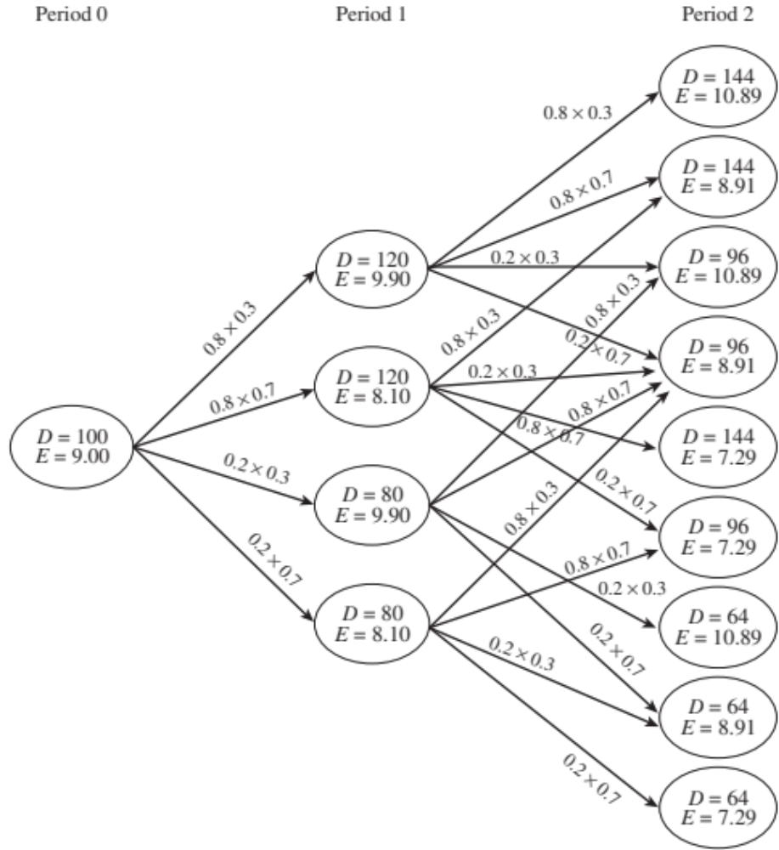
Decision Tree
Figure 6-3

Slide 54
D-Solar Decision
Period 2 evaluation – onshore
Revenue from the manufacture
and sale of 144,000 panels = 144,000 x 70
= €10,080,000
Fixed + variable cost
of onshore plant = 1,000,000 + 144,000 x 40
= €6,760,000
P(D = 144, E = 10.89,2) = 10,080,000 – 6,760,000
= €3,320,000

Slide 55
D-Solar Decision
D | E | Sales | Production Cost Quantity | Revenue (euro) | Cost (euro) | Profit (euro)
144 | 10.89 | 144,000 | 144,000 | 10,080,000 | 6,760,000 | 3,320,000
144 | 8.91 | 144,000 | 144,000 | 10,080,000 | 6,760,000 | 3,320,000
96 | 10.89 | 96,000 | 96,000 | 6,720,000 | 4,840,000 | 1,880,000
96 | 8.91 | 96,000 | 96,000 | 6,720,000 | 4,840,000 | 1,880,000
144 | 7.29 | 144,000 | 144,000 | 10,080,000 | 6,760,000 | 3,320,000
96 | 7.29 | 96,000 | 96,000 | 6,720,000 | 4,840,000 | 1,880,000
64 | 10.89 | 64,000 | 64,000 | 4,480,000 | 3,560,000 | 920,000
64 | 8.91 | 64,000 | 64,000 | 4,480,000 | 3,560,000 | 920,000
64 | 7.29 | 64,000 | 64,000 | 4,480,000 | 3,560,000 | 920,000
Table 6-14

Slide 56
D-Solar Decision
Period 1 evaluation – onshore
EP(D = 120, E = 9.90, 1) = 0.24 x P(D = 144, E = 10.89, 2) +
0.56 x P(D = 144, E = 8.91, 2) +
0.06 x P(D = 96, E = 10.89, 2) +
0.14 x P(D = 96, E = 8.91, 2)
= 0.24 x 3,320,000 + 0.56 x 3,320,000 +
0.06 x 1,880,000 + 0.14 x 1,880,000
= €3,032,000
PVEP(D = 120, E = 9.90,1) = EP(D = 120, E = 9.90,1)/(1 + k)
= 3,032,000/1.1 = €2,756,364

Slide 57
D-Solar Decision
Period 1 evaluation – onshore
Revenue from manufacture
and sale of 120,000 panels = 120,000 x 70 = €8,400,000
Fixed + variable cost of onshore plant = 1,000,000 + 120,000 x 40
= €5,800,000
P(D = 120, E = 9.90, 1) = 8,400,000 – 5,800,000 +
PVEP(D = 120, E = 9.90, 1)
= 2,600,000 + 2,756,364
= €5,356,364

Slide 58
D-Solar Decision
D | E | Sales | Production Cost Quantity | Revenue (euro) | Cost (euro) | Profit (euro)
120 | 9.90 | 120,000 | 120,000 | 8,400,000 | 5,800,000 | 5,356,364
120 | 8.10 | 120,000 | 120,000 | 8,400,000 | 5,800,000 | 5,356,364
80 | 9.90 | 80,000 | 80,000 | 5,600,000 | 4,200,000 | 2,934,545
80 | 8.10 | 80,000 | 80,000 | 5,600,000 | 4,200,000 | 2,934,545
Table 6-15

Slide 59
D-Solar Decision
Period 0 evaluation – onshore
EP(D = 100, E = 9.00, 1) = 0.24 x P(D = 120, E = 9.90, 1) +
0.56 x P(D = 120, E = 8.10, 1) +
0.06 x P(D = 80, E = 9.90, 1) +
0.14 x P(D = 80, E = 8.10, 1)
= 0.24 x 5,356,364 + 0.56 x 5,5356,364 +
0.06 x 2,934,545 + 0.14 x 2,934,545
= € 4,872,000
PVEP(D = 100, E = 9.00,1) = EP(D = 100, E = 9.00,1)/(1 + k)
= 4,872,000/1.1 = €4,429,091

Slide 60
D-Solar Decision
Period 0 evaluation – onshore
Revenue from manufacture
and sale of 100,000 panels = 100,000 x 70 = €7,000,000
Fixed + variable cost of onshore plant = 1,000,000 + 100,000 x 40
= €5,000,000
P(D = 100, E = 9.00, 1) = 8,400,000 – 5,800,000 +
PVEP(D = 100, E = 9.00, 1)
= 2,000,000 + 4,429,091
= €6,429,091

Slide 61
D-Solar Decision
Period 2 evaluation – offshore
Revenue from the manufacture
and sale of 130,000 panels = 130,000 x 70
= €9,100,000
Fixed + variable cost
of offshore plant = 8,000,000 + 130,000 x 340
= 52,200,000 yuan
P(D = 144, E = 10.89,2) = 9,100,000 – 52,200,000/10.89
= €4,306,612

Slide 62
D-Solar Decision
D | E | Sales | Production Cost Quantity | Revenue (euro) | Cost (yuan) | Profit (euro)
144 | 10.89 | 130,000 | 130,000 | 9,100,000 | 52,200,000 | 4,306,612
144 | 8.91 | 130,000 | 130,000 | 9,100,000 | 52,200,000 | 3,241,414
96 | 10.89 | 96,000 | 100,000 | 6,720,000 | 42,000,000 | 2,863,251
96 | 8.91 | 96,000 | 100,000 | 6,720,000 | 42,000,000 | 2,006,195
144 | 7.29 | 130,000 | 130,000 | 9,100,000 | 52,200,000 | 1,939,506
96 | 7.29 | 96,000 | 100,000 | 6,720,000 | 42,000,000 | 958,683
64 | 10.89 | 64,000 | 100,000 | 4,480,000 | 42,000,000 | 623,251
64 | 8.91 | 64,000 | 100,000 | 4,480,000 | 42,000,000 | –233,805
64 | 7.29 | 64,000 | 10,000 | 4,480,000 | 3,560,000 | –1,281,317
Table 6-16

Slide 63
D-Solar Decision
Period 1 evaluation – offshore
EP(D = 120, E = 9.90, 1) = 0.24 x P(D = 144, E = 10.89, 2) +
0.56 x P(D = 144, E = 8.91, 2) +
0.06 x P(D = 96, E = 10.89, 2) +
0.14 x P(D = 96, E = 8.91, 2)
= 0.24 x 4,306,612 + 0.56 x 3,241,414 +
0.06 x 2,863,251 + 0.14 x 2,006,195
= € 3,301,441
PVEP(D = 120, E = 9.90,1) = EP(D = 120, E = 9.90,1)/(1 + k)
= 3,301,441/1.1 = €3,001,310

Slide 64
D-Solar Decision
Period 1 evaluation – offshore
Revenue from manufacture
and sale of 120,000 panels = 120,000 x 70 = €8,400,000
Fixed + variable cost of offshore plant = 8,000,000 + 120,000 x 340
= 48,800,000 yuan
P(D = 120, E = 9.90, 1) = 8,400,000 – 48,800,000/9.90 +
PVEP(D = 120, E = 9.90, 1)
= 3,470,707 + 3,001,310
= €6,472,017

Slide 65
D-Solar Decision
D | E | Sales | Production Cost Quantity | Revenue (euro) | Cost (yuan) | Expected Profit (euro)
120 | 9.90 | 120,000 | 120,000 | 8,400,000 | 48,800,000 | 6,472,017
120 | 8.10 | 120,000 | 120,000 | 8,400,000 | 48,800,000 | 4,301,354
80 | 9.90 | 80,000 | 100,000 | 5,600,000 | 42,000,000 | 3,007,859
80 | 8.10 | 80,000 | 100,000 | 5,600,000 | 42,000,000 | 1,164,757
Table 6-17

Slide 66
D-Solar Decision
Period 0 evaluation – offshore
EP(D = 100, E = 9.00, 1) = 0.24 x P(D = 120, E = 9.90, 1) +
0.56 x P(D = 120, E = 8.10, 1) +
0.06 x P(D = 80, E = 9.90, 1) +
0.14 x P(D = 80, E = 8.10, 1)
= 0.24 x 6,472,017 + 0.56 x 4,301,354
+ 0.06 x 3,007,859 + 0.14 x 1,164,757
= € 4,305,580
PVEP(D = 100, E = 9.00,1) = EP(D = 100, E = 9.00,1)/(1 + k)
= 4,305,580/1.1 = €3,914,164

Slide 67
D-Solar Decision
Period 0 evaluation – offshore
Revenue from manufacture
and sale of 100,000 panels = 100,000 x 70 = €7,000,000
Fixed + variable cost of onshore plant = 8,000,000 + 100,000 x 340
= €42,000,000 yuan
P(D = 100, E = 9.00, 1) = 7,000,000 – 42,000,000/9.00 +
PVEP(D = 100, E = 9.00, 1)
= 2,333,333 + 3,914,164
= €6,247,497

Slide 68
Decisions Under Uncertainty
Gabungkan perencanaan strategis dan perencanaan keuangan selama desain jaringan global
Gunakan beberapa metrik untuk mengevaluasi jaringan rantai pasokan global
Gunakan analisis keuangan sebagai input untuk pengambilan keputusan, bukan sebagai proses pengambilan keputusan
Gunakan perkiraan bersama dengan analisis sensitivitas

